Slide 1
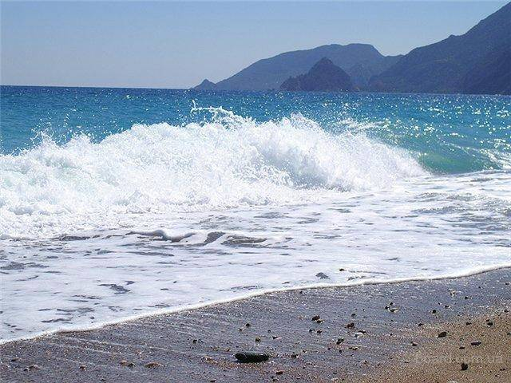

Slide 2
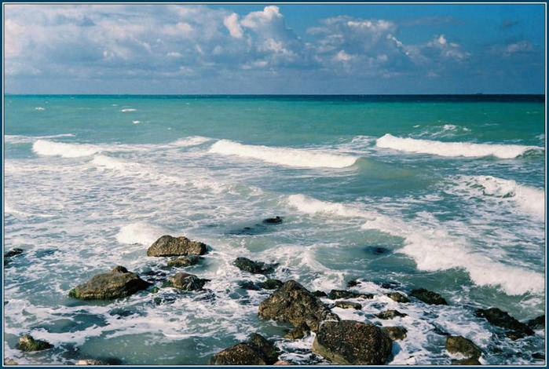
<<…Тебя невозможно описать - тобой наслаждаешься. Ты не просто необходима для жизни, ты и есть сама жизнь. Ты божество, ты совершенство, ты самое большое богатство на свете>> Антуан де Сент – Экзюпери.

Slide 3
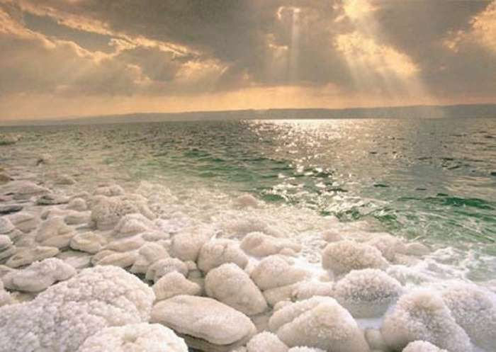
Как же соли попадают в море?
О том что, вода в море всегда солёная знают все, а как объяснить этот факт? Когда идет дождь, он растворяет частицы солей, содержащихся в почве и каменистых породах. Ручейки дождевой воды попадают в реки. Течение реки переносит соли в моря.
Вода под действием солнца испаряется и выпадает на землю в виде осадков, но соль остается в море. За миллионы лет там ее накопилось достаточно.

Slide 4
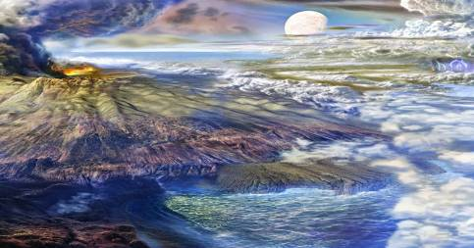
А как всё начиналось когда то?
Учеными предполагается, что и изначально вода в мировом океане была соленая. В период образования земной коры и океана из вещества мантии в результате вулканической деятельности вместе с парами воды выделялись различные соединения. Они разрушали недавно образовавшиеся кристаллические породы земной коры, превращая их в соли. Выделение солей из пород суши со временем продолжалось. А, значит, и океанская вода постепенно накапливала соли. И где-то 500 миллионов лет назад океанская вода стабилизировалась по солевому составу и содержанию в ней газов.
Все теории о происхождении океана и нашей планеты только и остаются теориями, ведь никто из нас с вами не жил в те давние времена!

Slide 5
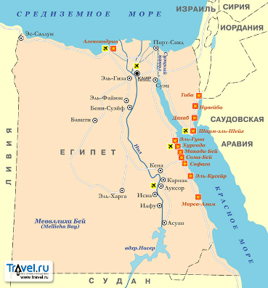
От чего же зависит солёность морской воды?
Солёная вода покрывает большую часть поверхности нашей планеты. И все моря и океаны на ней связаны в единую сеть, как гигантский живой организм. Чем больше величина испарения, тем выше содержание солей в морской воде. Поэтому, чем ближе расположено море к экватору, тем выше его солёность.

Slide 6
Какое море самое солёное?
Одним из самых солёных морей считается Красное. Оно узким клином вдаётся между Азией и Африкой и расположено в тектонической впадине глубиной до 3000 м. Поскольку осадки над морем крайне редки - примерно 100 мм в год, а испарение с поверхности зеркала около 2000 мм, такой дисбаланс приводит к повышенному солеобразованию. Содержание солей в Красном море составляет 41 г на литр (для сравнения, океанские воды содержат 34 г / л, Средиземное море – 25, Чёрное - 18, Балтийское – 5). И поскольку в Красное море не впадает ни одна река, а недостаток морской воды компенсируется поступлением воды из Аденского залива, содержание солей потихоньку растёт. Температура воды летом около +27, зимой - не ниже +20. Отсутствие внешних стоков в Красное море обеспечивает необыкновенную чистоту и прозрачность воды, что благоприятно сказывается на растительном и животном мире, которые отличаются редким разнообразием и красотой.

Slide 7
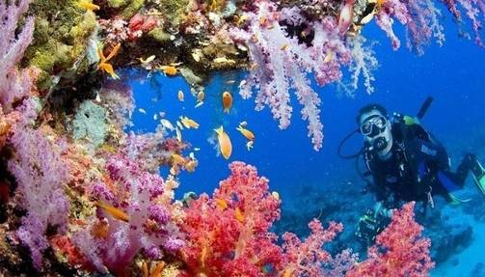
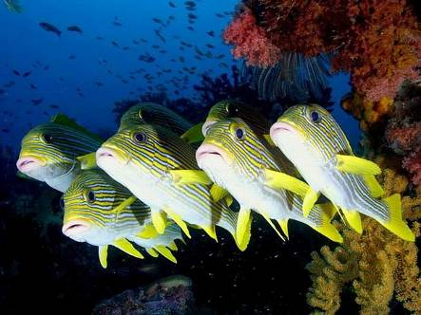
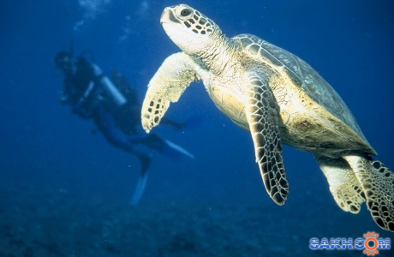

Slide 8
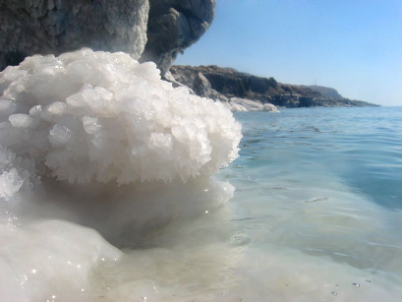
Мёртвое море- самое солёное озеро мира.
Знаете ли вы, что мёртвое море не имеет стока и является озером. Находится оно в западной Азии на границе Израиля и Иордании. Единственная впадающая в Мёртвое море река Иордан несёт в его воды ил. Мёртвым его назвали древние римляне, так как считали, что в нём не может быть никакой живности. Оно в 8 раз солонее, чем Атлантический океан. Содержание соли составляет 275 г/л! Поэтому, если в Мёртвое море попадает рыба, то она сразу погибает. И утонуть в нём практически невозможно.

Slide 9
Почему мёртвое море может исчезнуть?
По мнению учёных, Мёртвое море может пересохнуть и исчезнуть с лица планеты в течение 700-800 лет. За счёт интенсивного испарения за последние 100 лет береговая линия ушла вниз почти на 40 метров. Также происходит понижение общего уровня грунтовых вод в прилегающих областях и образованию в земной коре скрытых пустот, которые с недавних пор стали просто обваливаться, образуя в округе уродливые ямы-провалы. Учёные разрабатывают проекты строительства канала, который соединит Красное и Мёртвое моря и не даст исчезнуть с лица Земли столь уникальному природному объекту.

Slide 10
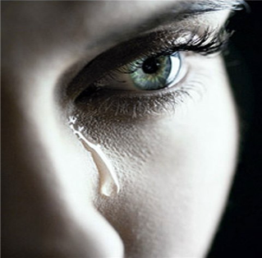
.
Прямо над глазным яблоком располагаются слезные железы.
Они выделяют специальную слезную жидкость.
Также в составе слезной жидкости есть соли, чем объясняется их соленый вкус.
Интересно, что содержание таких веществ может быть различной. В большей степени она зависит от особенностей обмена веществ. Эндокринологи утверждают, что самые соленые слезы появляются, когда человек плачет от жалости к самому себе.

Slide 11
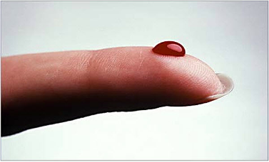
Почему кровь человека солёная?
Человек произошел от простейших организмов которые зародились в первобытном океане. А при появлении эти организмы захватывали часть окружающей их среды - океанической воды в которой была растворена соль. Получилась простейшая клетка в которой все составные части работали именно при такой солёности. Так что можно сказать, что в крови человек носит тот самый первобытный океан - колыбель жизни.

Slide 12
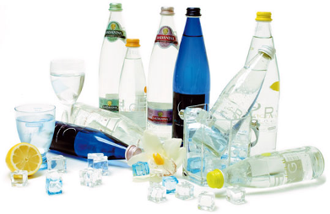
Минеральная вода -целебный напиток
Минеральная вода всегда считалась целебным напитком.
Минеральная вода подразделяется на лечебную, лечебно-столовую и столовую. Лечебная минеральная вода насыщена минералами - до 10 и выше граммов на 1 литр. Чем больше в воде солей, тем сильнее ее действие на организм. Лечебную воду применяют для профилактики или лечения различных видов болезней. Эту воду не рекомендуется пить без рекомендации врача.
Воды с минерализацией свыше 1-го и до 10 граммов на литр относятся к лечебно-столовым минеральным водам.
Минерализация столовой воды составляет не более 1 грамма минеральных веществ на 1 литр. Такую воду можно пить как обычную питьевую

Slide 13
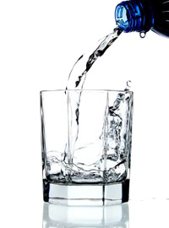
Минеральная вода - хорошее косметическое средство.
Она с успехом может использоваться для увлажнения и питания кожи. Полезные химические элементы успокаивают и смягчают кожу, устраняют ощущение сухости и стянутости.
Полезно протирание лица кубиком льда из минеральной воды, а также контрастное умывание: чередование холодной и теплой воды.

Slide 14
Цель: определить в каком из трёх стаканов, находится минеральная вода, кипячёная вода и морская вода.
Оборудование и вещества: исследуемые растворы веществ, спиртовка, предметные стёкла, держатели, спички, стеклянная палочка.
Ход работы.
Произвольно пронумеруем стаканы с исследуемыми растворами веществ. Они все прозрачны и однородны.
Нанесём стеклянной палочкой поочерёдно по капле каждого раствора на предметные стёкла.
Выпарим их над пламенем спиртовки (вода испарится).
Вывод: по сумме остатков солей на стёклах определим, где какой раствор находится.

